Slide 2
Tření

Slide 3
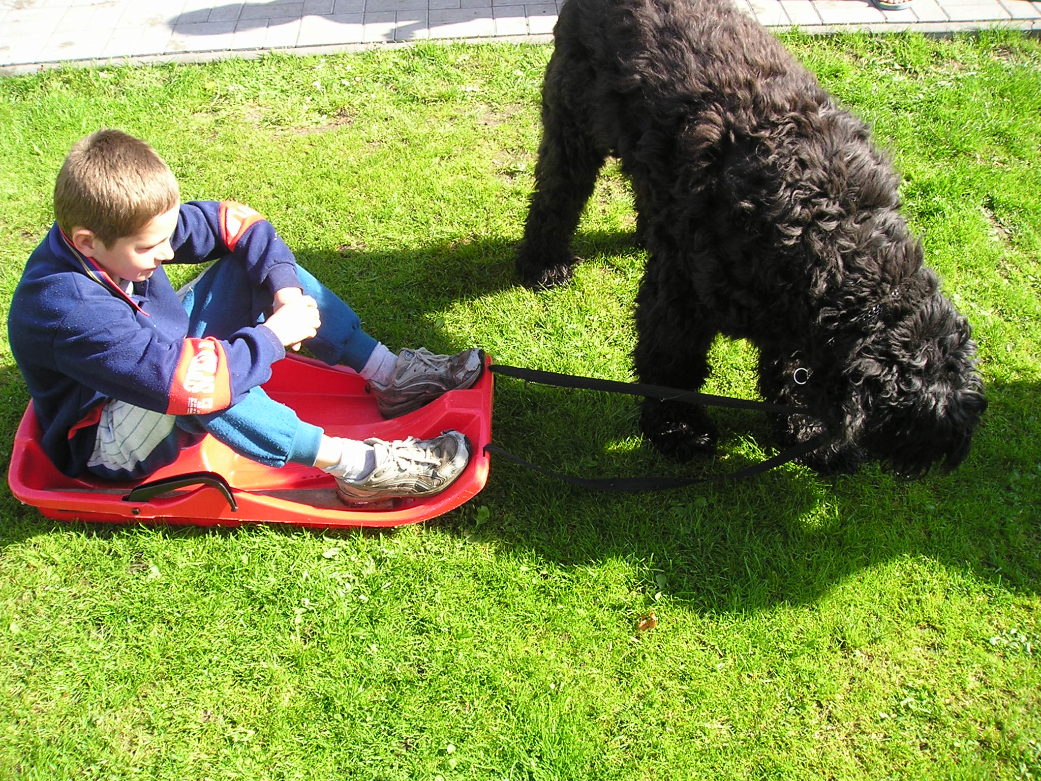
Tření
!

Slide 4
Třecí síla
Třecí síla má směr proti směru pohybu
Velikost třecí síly závisí na tíze (čím větší tíha tím větší třecí síla).
Velikost třecí síly závisí na drsnosti dotýkajících se ploch (čím větší drsnost tím větší třecí síla).

Slide 5
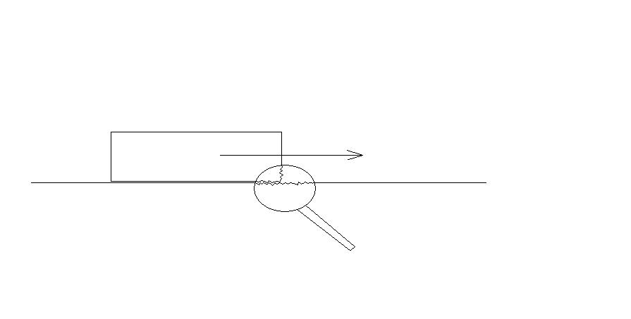
Podstata třecí síly

Slide 6
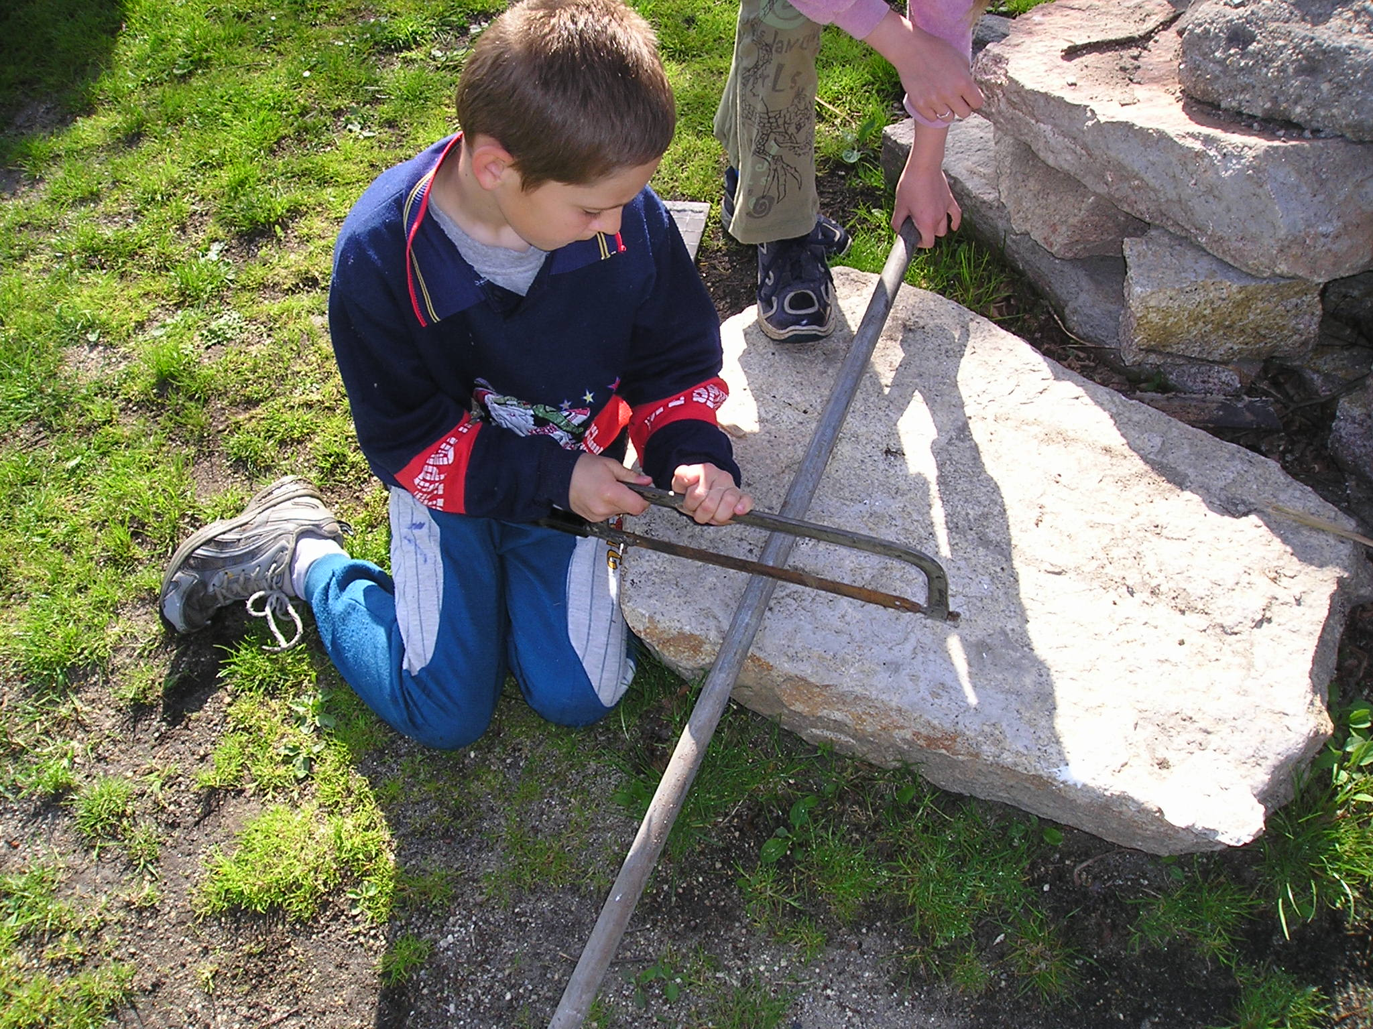
Tření

Slide 7
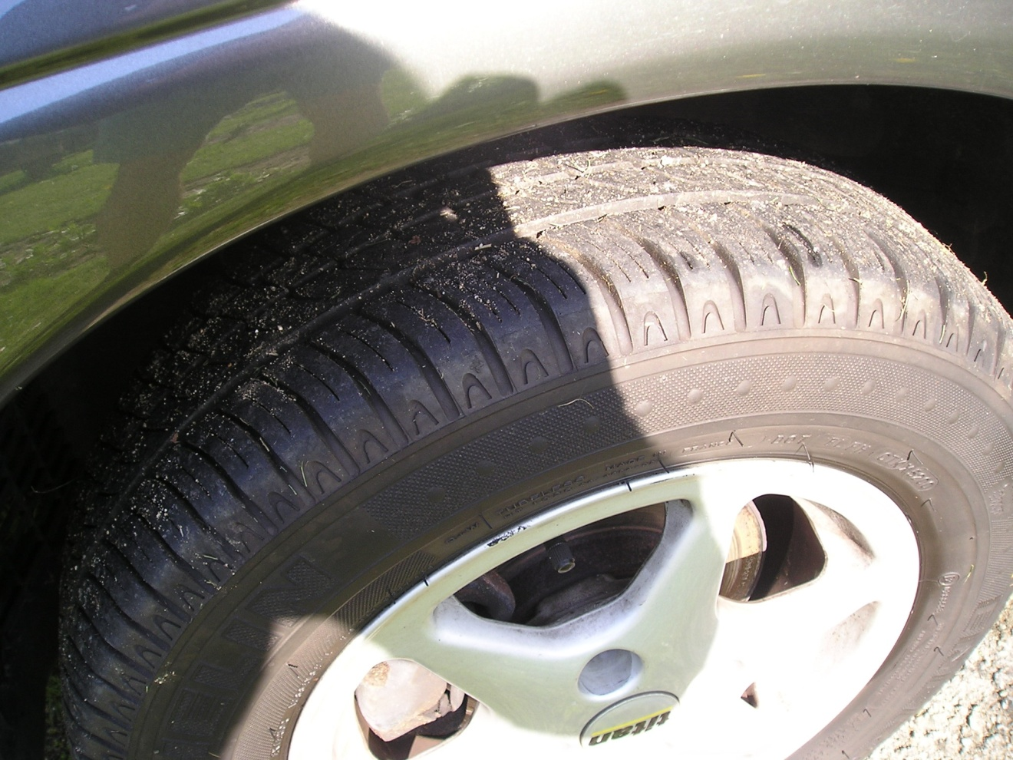
Tření

Slide 8
Třecí síla v praxi
Pneumatiky (zimní, letní, plochá dráha)
Olej (motor, zámek)
Kuličková ložiska
Tobogán
Náledí, podrážky
Pohyb a zvedání předmětů
Oděvy
Hřebíky
Tkaničky
Gymnastika, vrhy v atletice (prášek)
Voskování lyží

Slide 9
Zdroje:
Fotoarchív autora

